Slide 1
Asinhroni vučni motor
Prezentacija predavanja 07.05.2024

Slide 2
Sadržaj

Slide 3
Ekvivalentno kolo faze asinhronog motora

Slide 4
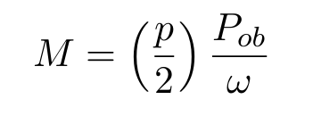
Izraz za momenat AM

Slide 5
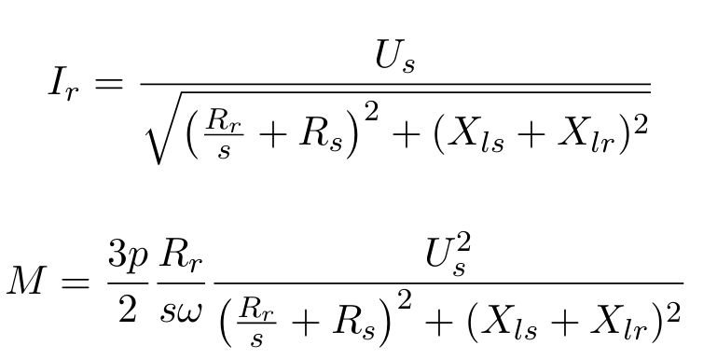
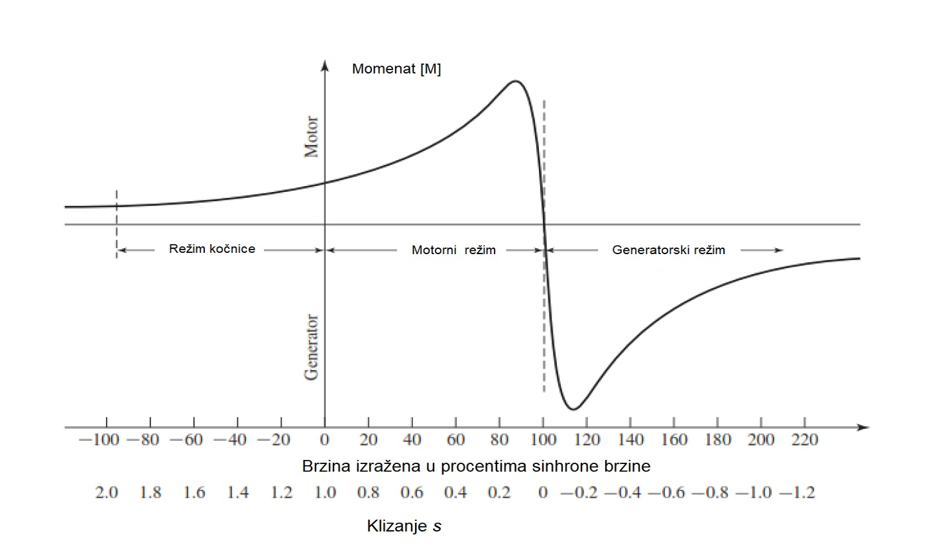
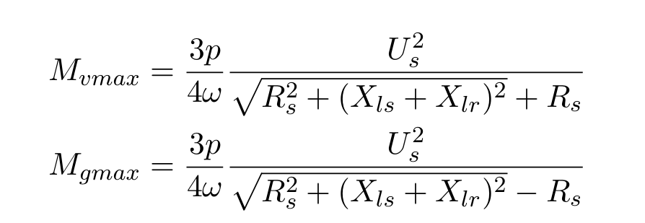
Uprošćeno kolo po fazi AM

Slide 6
MOMENAT AM U STABILNOM REGIONU

Slide 7
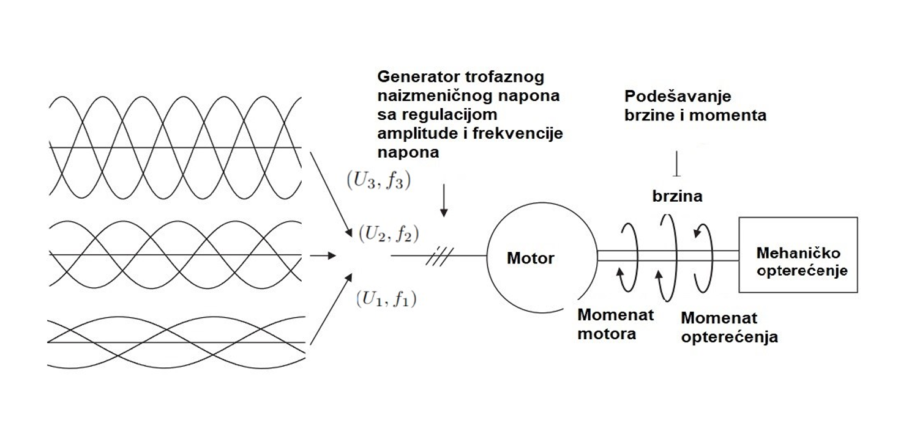
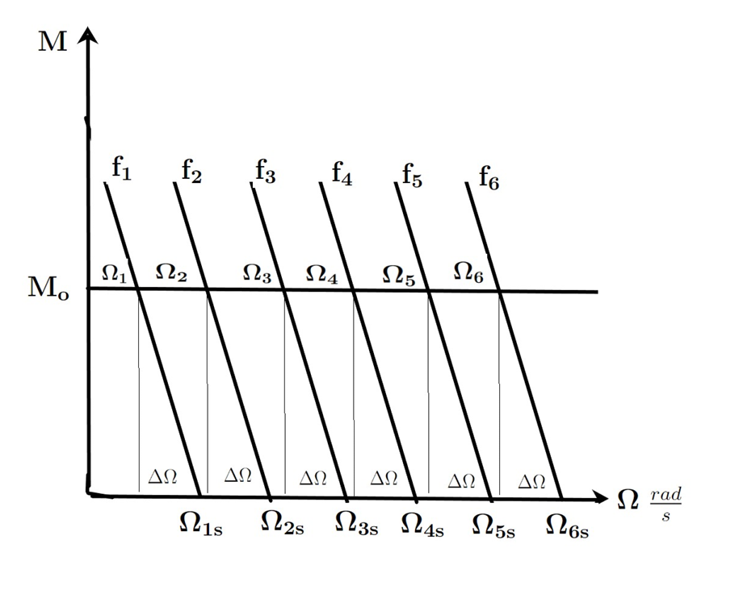
Upravljanje momentom AM, region konstantnog momenta

Slide 8
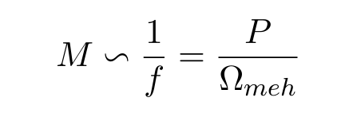
Region konstantne snage

Slide 9
Region oslabljenog magnetnog polja

Slide 10
